Slide 1

MAKHLUK HIDUP DAN LINGKUNGANNYA

Slide 2

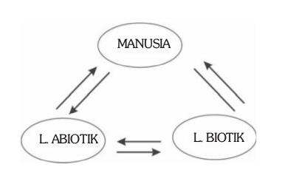
Pendahuluan
Alam lingkungan manusia terdiri dari komponen - komponen makhluk hidup dan tak hidup (benda - benda mati).Dalam mempelajari lingkungan hidup kita perlu memahami konsep - konsep ekologi.

Slide 3
Sub Kegiatan Belajar 1 - Ekologi

Slide 4
PRINSIP-PRINSIP EKOLOGI
A

Slide 5
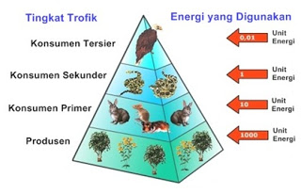
Did you know about Echology?
Ekologi
  Salah satu cara untuk mempelajari makhluk hidup
  Ilmu yang mempelajari hubungan timbal balik atau interaksi antara makhluk hidup dengan lingkungannya, baik biotik maupun abiotik (Ernest Haeckel, 1834 - 1914)
  Ruang lingkup ekologi berkisar pada tingkat populasi, komunitas, dan ekosistem

Slide 6

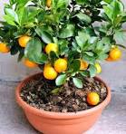

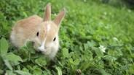
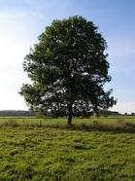
PRINSIP-PRINSIP EKOLOGI
1. Faktor Biotik
2. Faktor Abiotik
Faktor biotik adalah faktor hidup yang meliputi semua makhluk hidup di bumi, baik tumbuhan maupun hewan.
Faktor abiotik adalah faktor tak hidup yang meliputi faktor fisik dan kimia.

Slide 7
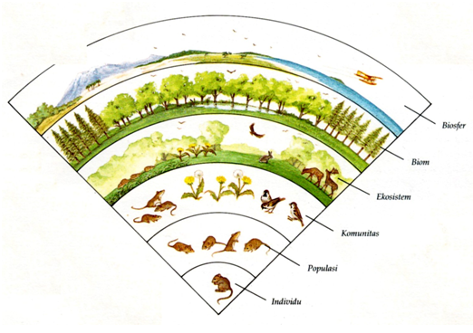
1. Faktor biotik
biosfer
ekosistem
komunitas
populasi
individu

Slide 8






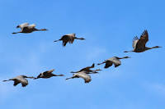



Adaptasi
Untuk berinteraksi dengan makhluk hidup dan lingkungan serta untuk mempertahankan hidupnya, setiap makhluk hidup memiliki suatu ciri penyesuaian diri yang dinamakan ADAPTASI.
Adaptasi Morfologi
2. Adaptasi Fisiologi
3. Adaptasi Tingkah Laku
Penyesuaian bentuk tubuh untuk kelangsungan hidupnya.
Penyesuaian fungsi fisiologi tubuh untuk mempertahankan hidupnya.
Adaptasi yang didasrkan pada tingkah laku.
Kelenjar bau
Kantong tinta
Mimikri pada kadal
Pura-pura tidur atau mati
Migrasi
Gigi khusus
Moncong
Paruh
Daun
Akar

Slide 9
EKOSISTEM
B

Slide 10
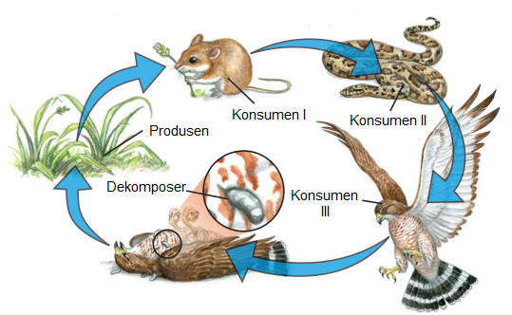
Ekosistem
Komponen biotik
Komponen abiotik
Produsen
Konsumen
Pengurai
Suhu
Sinar matahari
Air
Tanah
Ketinggian
Angin
Garis lintang

Slide 11
KLASIFIKASI HEWAN BERDASARKAN MAKANANNYA
C

Slide 12
Klasifikasi Hewan Berdasarkan Makanannya
Herbivora
Predator
Omnivor
Binatang pemakan segala (tumbuhan dan daging). Contohnya ayam, tikus dan sebagainya.
Hewan pemakan hewan lain. Hewan predator terbagi atas:
Karnivor yaitu binatang buas pemakan hewan berdaging. Contohnya : harimau, singa dan sebagainya.
Insectivor yaitu binatang pemakan serangga. Contohnya : cecak, katak dan sebagainya.
Hewan pemakan tumbuhan.
Contohnya : kambing, kelinci, sapi dan sebagainya.

Slide 13
Sub Kegiatan Belajar 2 – Saling Ketergantungan antara Makhluk Hidup

Slide 14
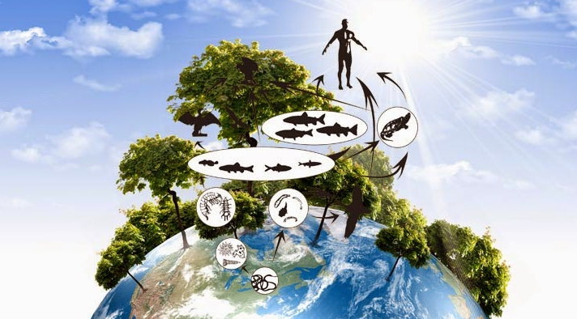

Benarkah makhluk hidup saling ketergantungan dengan makhluk hidup lainnya?

Slide 15
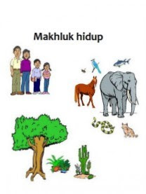
pengantar
1
Suatu organisme hidup akan selalu membutuhkan organisme lain dan lingkungan hidupnya. Anda masih ingat bahwa ekologi merupakan ilmu yang mempelajari lingkungan termasuk organisme di dalamnya dan hubungan antara organisme dengan organisme lain serta organisme dengan lingkungannya
Organisme dengan lingkungan

Slide 16
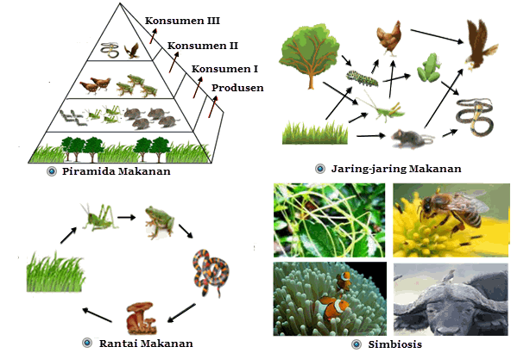
Ketergantungan organisme dengan lingkungan
Suatu organisme hidup akan selalu membutuhkan organisme lainnya dan lingkungan hidupnya
bersifat saling mempengaruhi atau timbal balik
Hubungan timbal balik antara biotik dengan abiotik membentuk ekologi yang disebut ekosistem
Dalam suatu ekosistem terdapat struktur dan tingkat trofik dari organisme yang menyebabkan terjadi pada proses rantai makanan dan jaring-jaring makanan

Slide 17
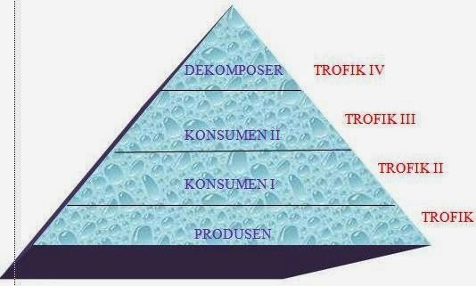
Tingkat Trofik
Tingkat trofik adalah hubungan antara produsen dan konsumen untuk memperoleh energi. Hubungan ini dapat digambarkan dalam bentuk piramida energi. Produsen sebagai dasar piramida mendapat energi lebih besar, kemudian di atas produsen adalah herbivora mendapat energi makin berkurang, selanjutnya diatasnya herbivora adalah karnivora yang memperoleh energi makin kecil lagi.

Slide 18
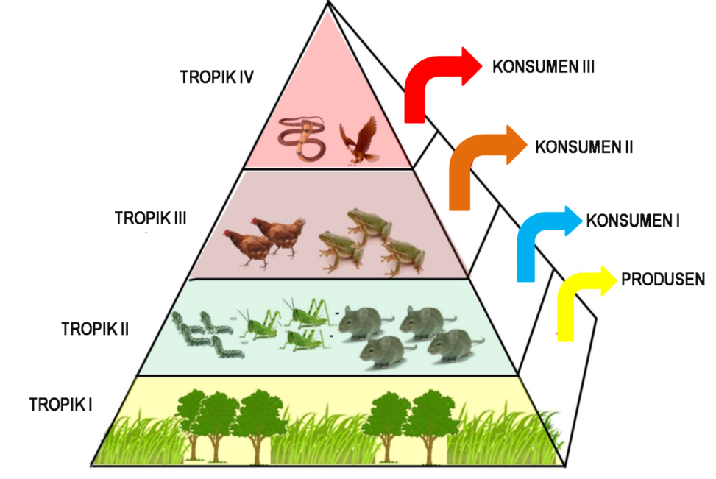
1
Rantai Makanan
Rantai makanan adalah pengalihan energi dari sumbernya dalam tumbuhan melalui sederetan organisme yang makan dan yang dimakan.
Tanaman Padi
Tikus
Ular sawah
Elang

Slide 19
Hubungan antar komponen dalam ekosistem
Aliran energi merupakan rangkaian urutan pemindahan bentuk energi satu ke bentuk energi yang lain dimulai dari sinar matahari lalu ke produsen, konsumen primer, konsumen tingkat tinggi, sampai ke pengurai atau saproba atau dekomposer di dalam tanah. Siklus ini berlangsung dalam ekosistem.
Cahaya matahari
Produsen
Sisa-sisa organisme yang mati
Bahan-bahan mentah / mineral
Konsumen 1
Konsumen 2
Pengurai
Konsumen 3

Slide 20
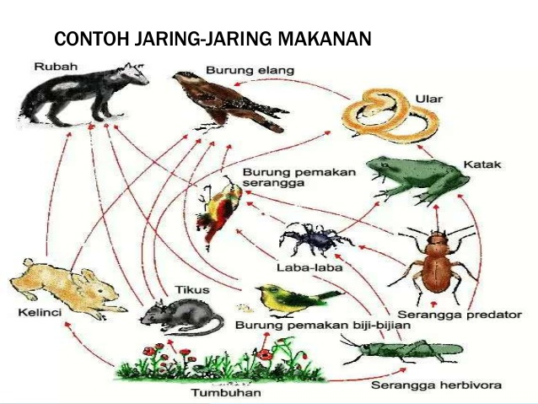
2
Jaring-jaring makanan
Jaring - jaring makanan adalah beberapa atau kumpulan rantai makanan yang saling berhubungan.

Slide 21
Jarang-jaring makanan
Apabila Anda mencoba menyusun rantai - rantai makanan dari suatu habitat, coba Anda perhatikan rantai makanan itu, tentu ada satu organisme yang disukai oleh lebih dari satu organisme atau ada satu organisme
Sebaliknya tentu ada satu organisme yang suka makan lebih dari satu macam organisme. Sehingga kalau Anda perhatikan rantai makanan yang telah Anda buat tadi menjadi saling silang (jaring - jaring).
Disebut dengan jaring-jaring makanan
Contoh yang dapat Anda lihat dalam kehidupan sehari - hari adalah tumbuhan rumput. Rumput itu dapat dimakan oleh belalang, ulat, kambing, ayam, kuda, sapi dan sebagainya. Begitu pula kelinci dapat dimakan oleh ular dan serigala.

Slide 22
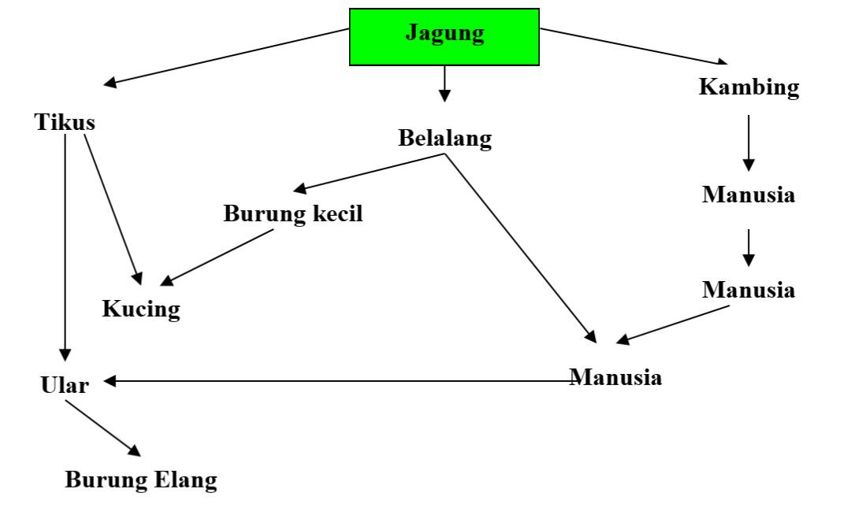
Jaring-jaring makanan
Panah - panah di samping menunjukkan proses saling makan, semua berpangkal pada satu, yaitu tumbuh - tumbuhan yang berhijau daun. Dengan melihat pada panah - panah itu yang jalin menjalin, dikatakanlah bagan di atas sebagai jaring - jaring makanan. Memang tiap - tiap ekosistem, di alam ini terdapatlah jaring - jaring makanan.

Slide 23


